Slide 1

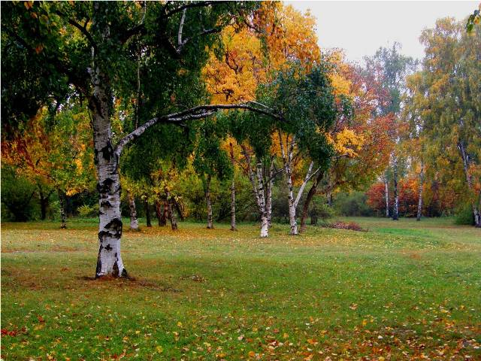
Осень

Slide 2

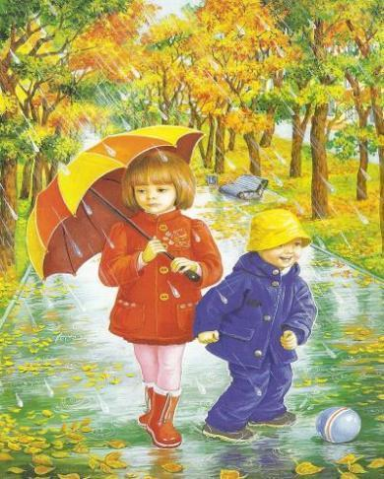
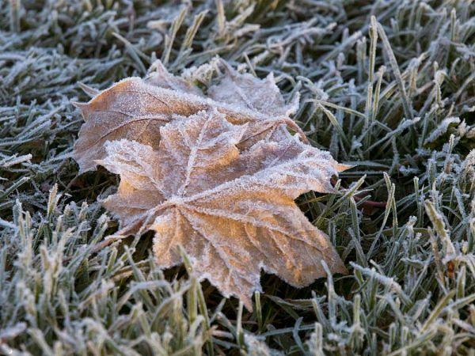
Осенью погода меняется очень быстро. Все чаще льют холодные дожди, появляются первые заморозки

Slide 3
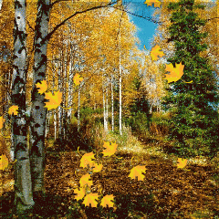
Листья на деревьях желтеют и опадают

Slide 4
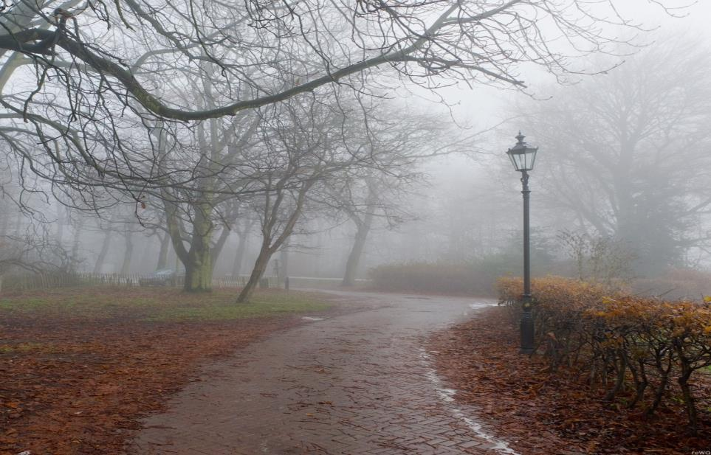
Приходят холодные осенние туманы

Slide 5
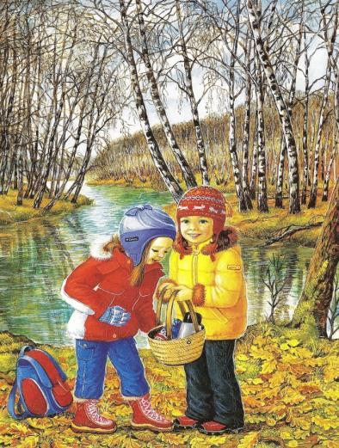

На улице холодает и люди начинают одеваться теплее.

Slide 6
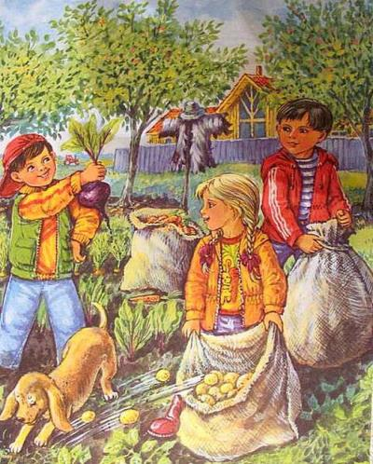
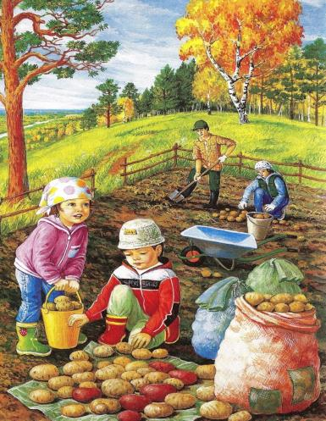
Осенью в садах, огородах и на полях начинают собирать урожай

Slide 7
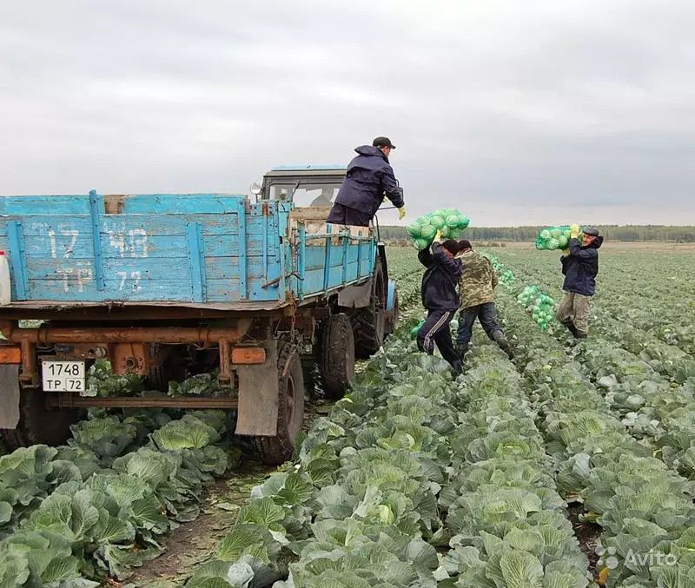

Slide 8
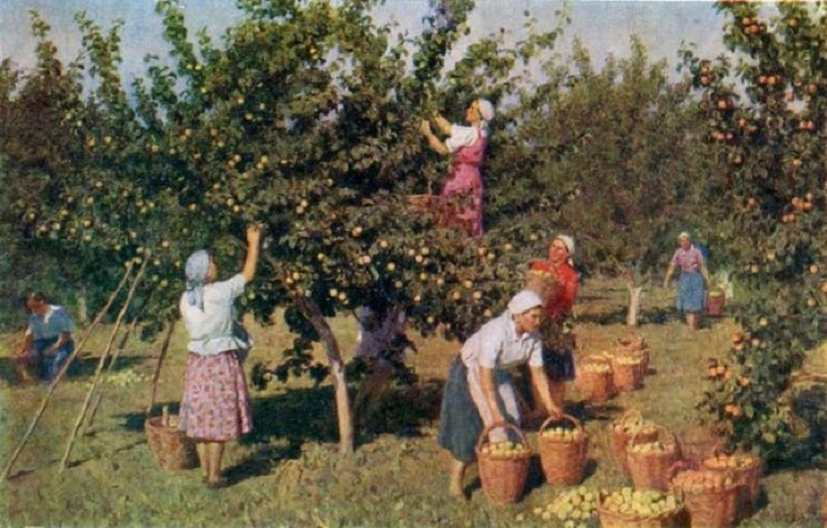

Slide 9
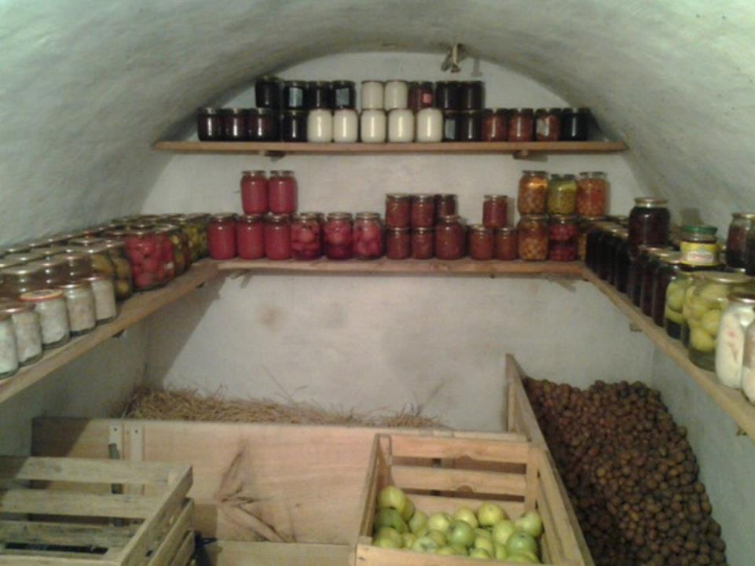
На зиму люди делают заготовки

Slide 10
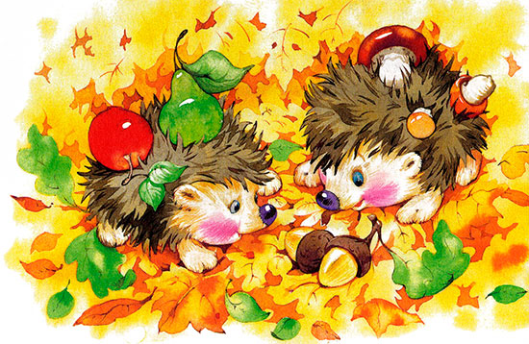
Меняется осенью и жизнь животных

Slide 11
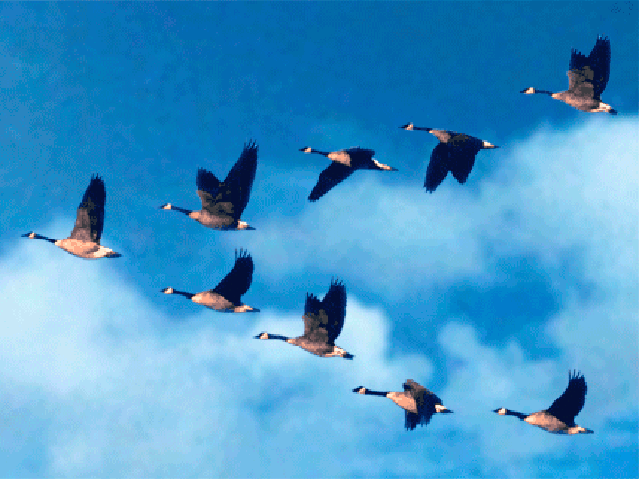
Перелетные птицы собираются в стаи и улетают в теплые края

Slide 12
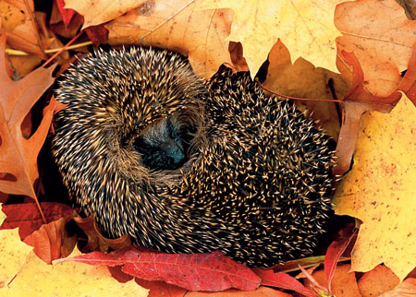
Некоторые животные впадают в спячку

Slide 13
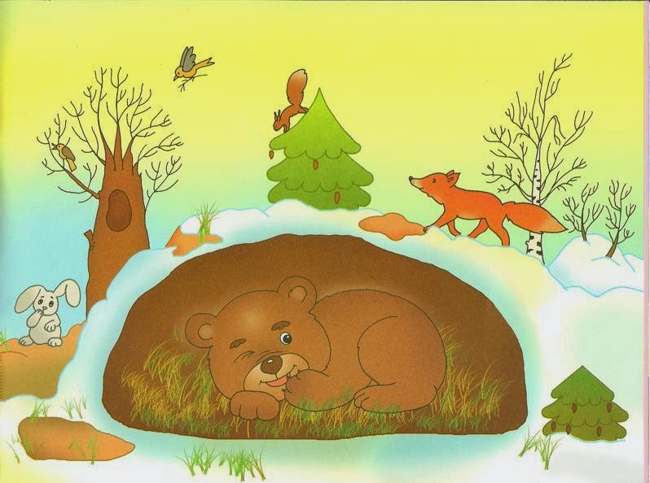

Slide 14
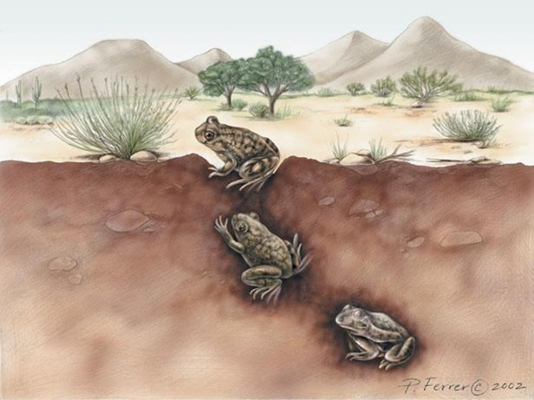

Slide 15
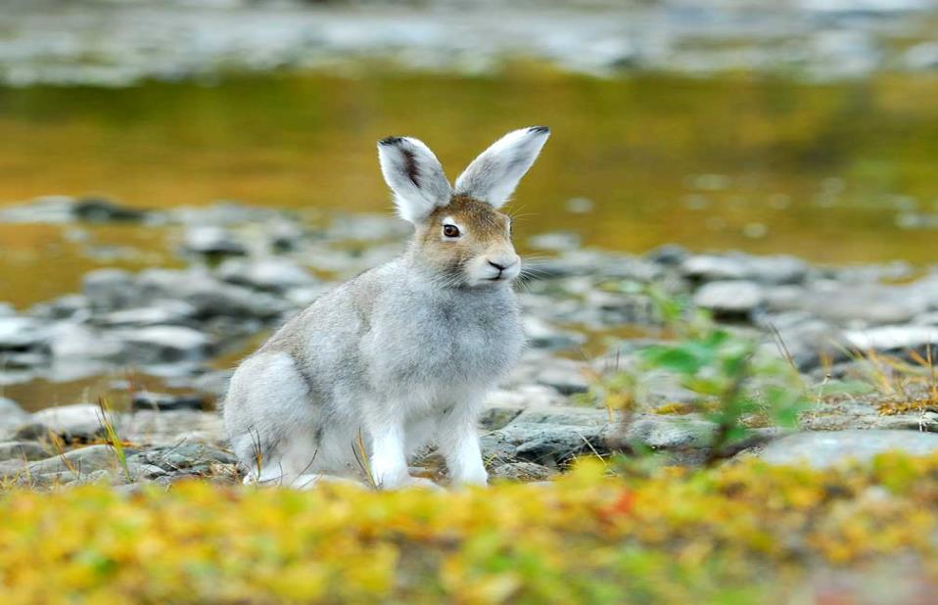
Те животные которые не засыпают меняют летнюю шубку на зимнюю

Slide 16
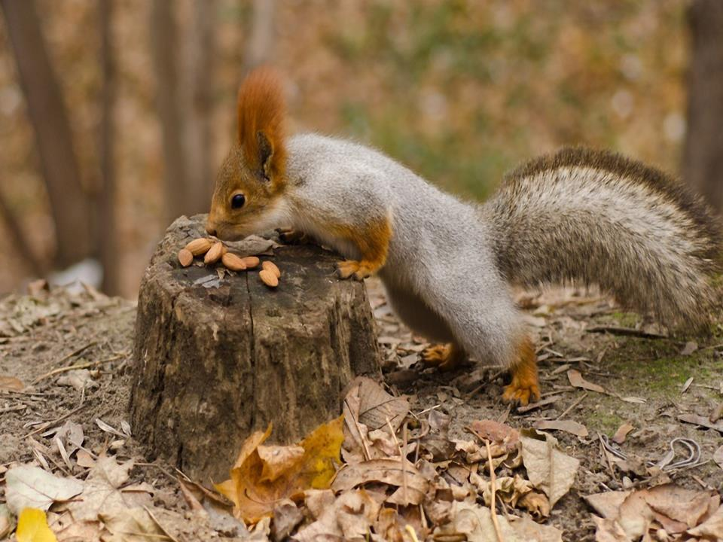

Slide 17
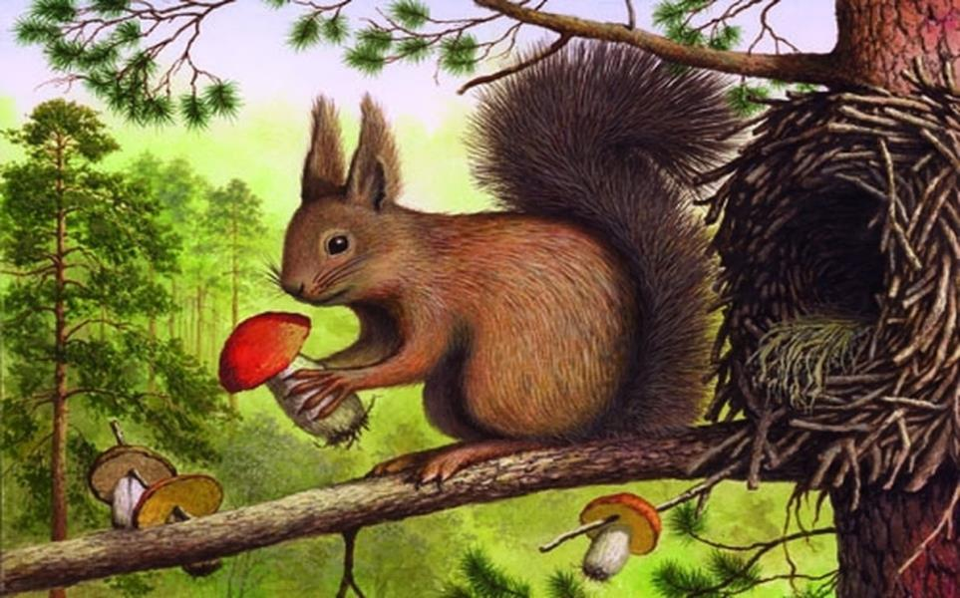
Некоторые животные делают запасы на зиму

Slide 18
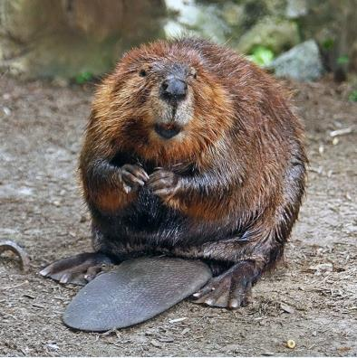
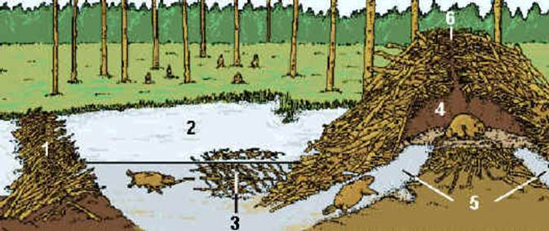

Slide 19
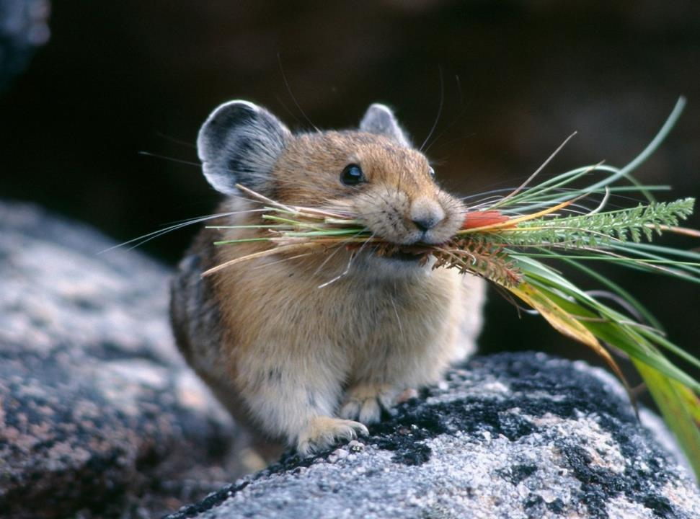

Slide 20
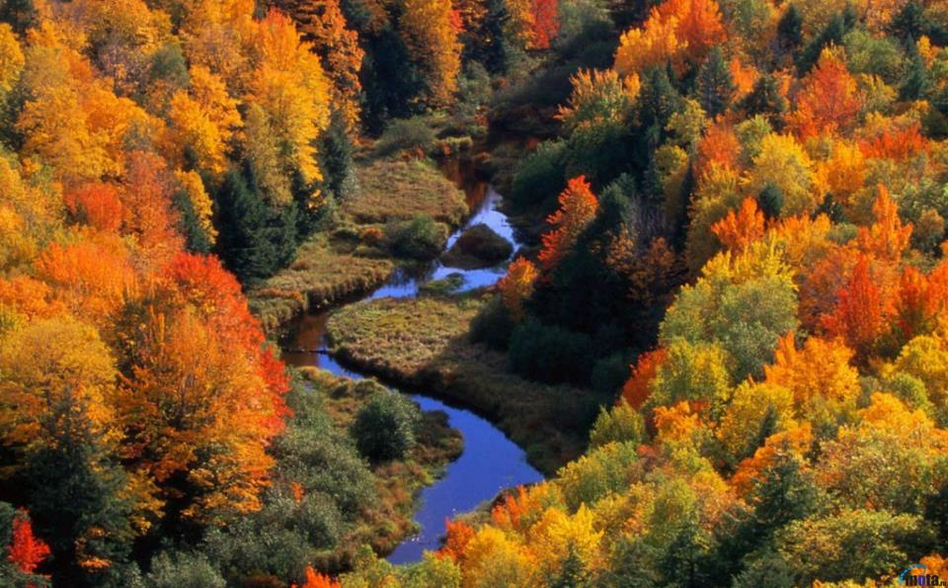
Осень это чудесное время года!

